Slide 1
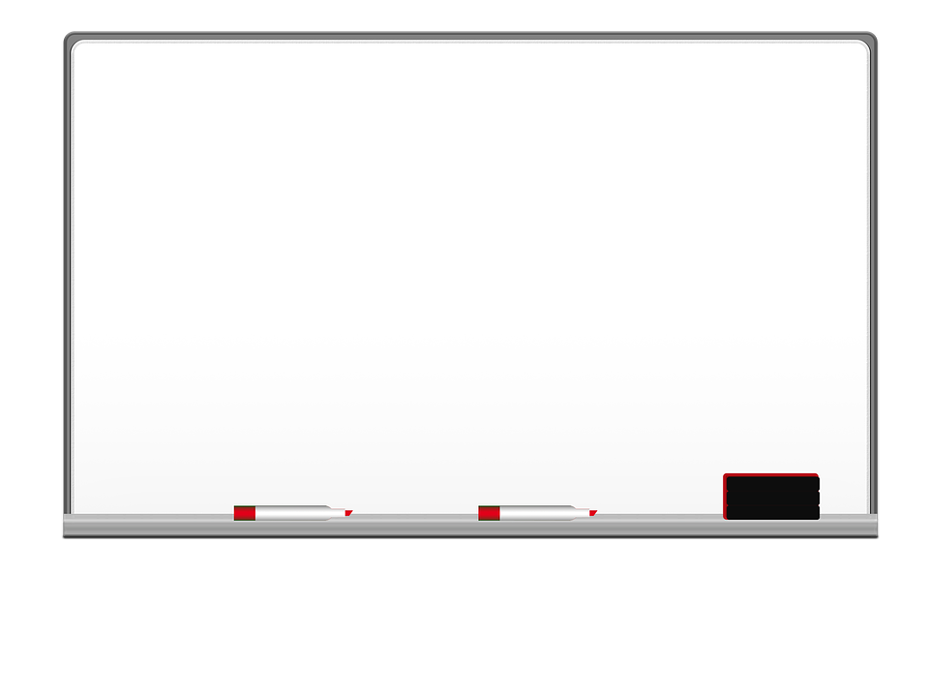


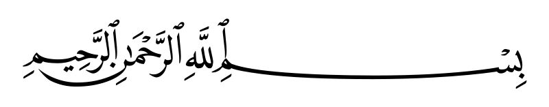

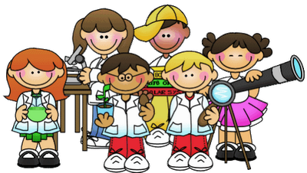
/ / 1434
التاريخ :
علوم
المادة :
الموضــــــــــــوع :
ثالث
الصف :

Slide 2
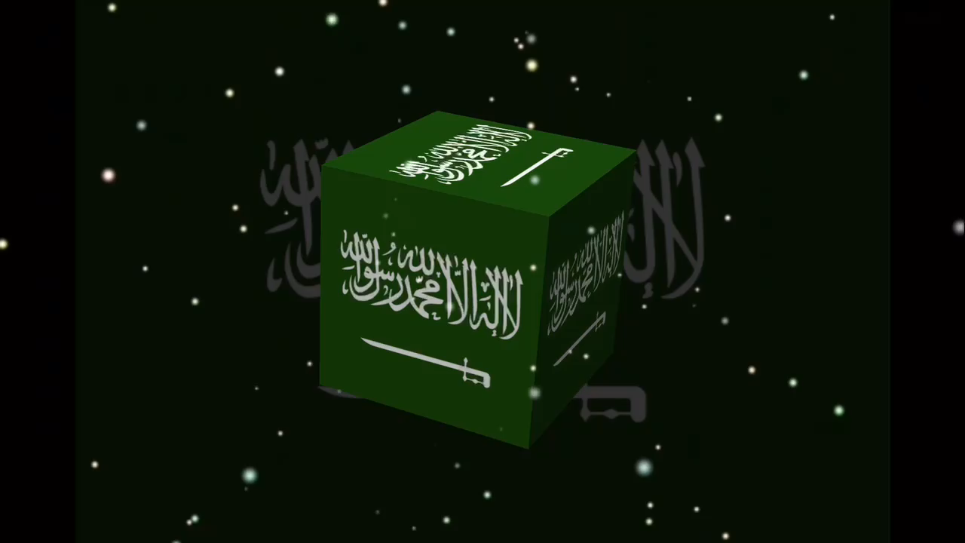
/ / 1434
التاريخ :
علوم
المادة :
الموضــــــــــــوع :
ثالث
الصف :

Slide 3








/ / 1434
التاريخ :
علوم
المادة :
الموضــــــــــــوع :
ثالث
الصف :
قوانين التعلم عن بعد
كيف أكون مميزة ؟
رفع اليد
للمشاركة
اغلاق
المايك
كتابك
المدرسي
جهز
أدواتك المدرسية
تسليم الواجب
قبل
تاريخ الاستحقاق
الالتزام
بوقت الحصة
انتبه جيدا
للشرح
دون ملاحظاتك
المهمه

Slide 4
/ / 1434
التاريخ :
علوم
المادة :
كتاب الطالب
الموضــــــــــــوع :
ثالث
الصف :
اذكري دورة حياة الخنفساء ؟
اذكري دورة حياة الضفدع ؟

Slide 5
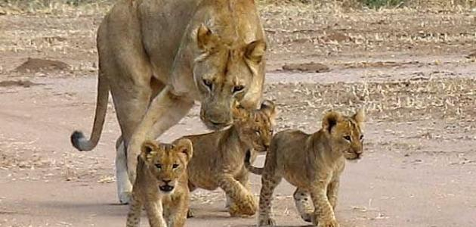
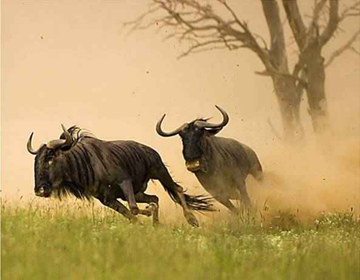
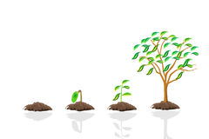
/ / 1434
التاريخ :
علوم
المادة :
الموضــــــــــــوع :
ثالث
الصف :
خصائص المخلوقات الحية
المخلوقات الحية تتكاثر
المخلوقات الحية تستجيب
المخلوقات الحية تنمو

Slide 6
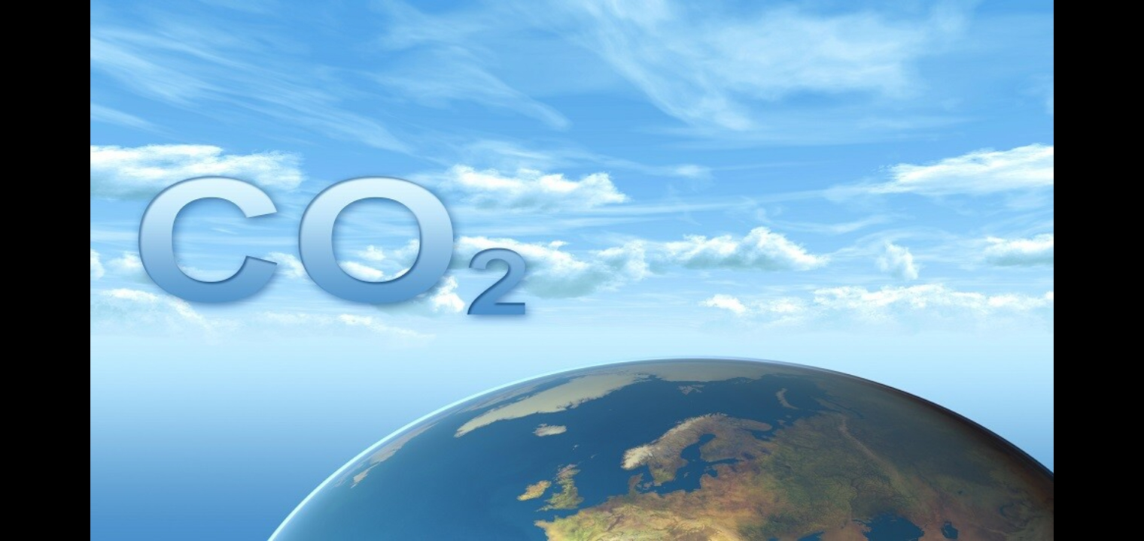
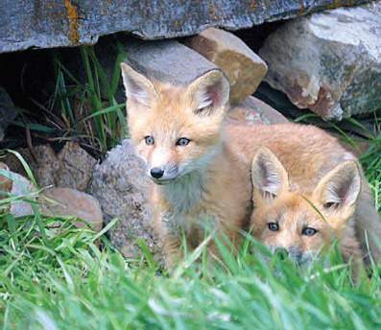
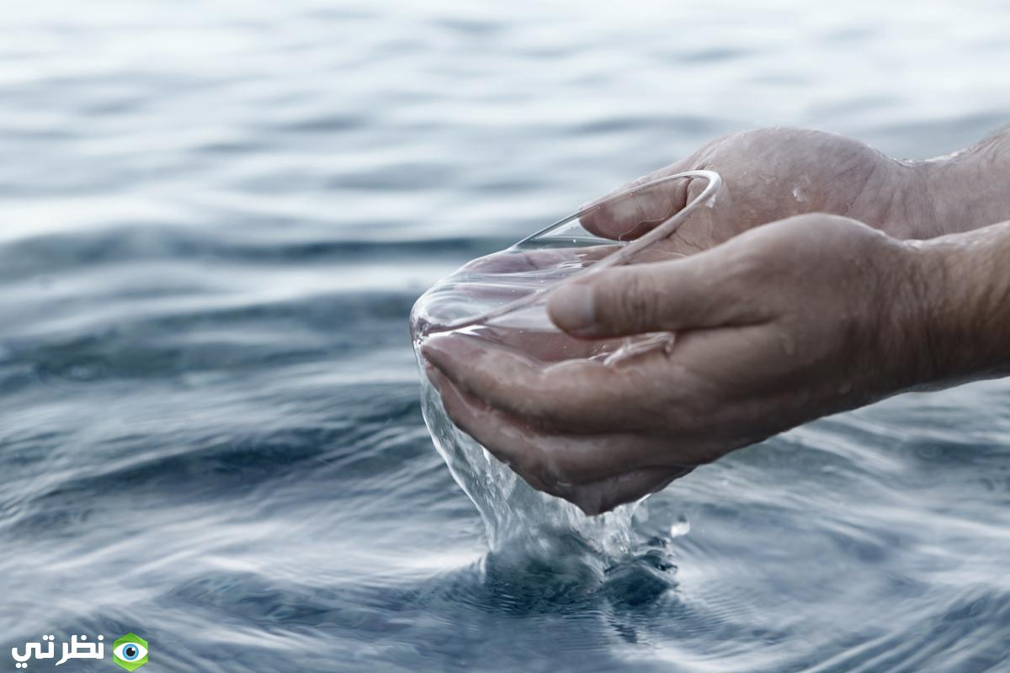
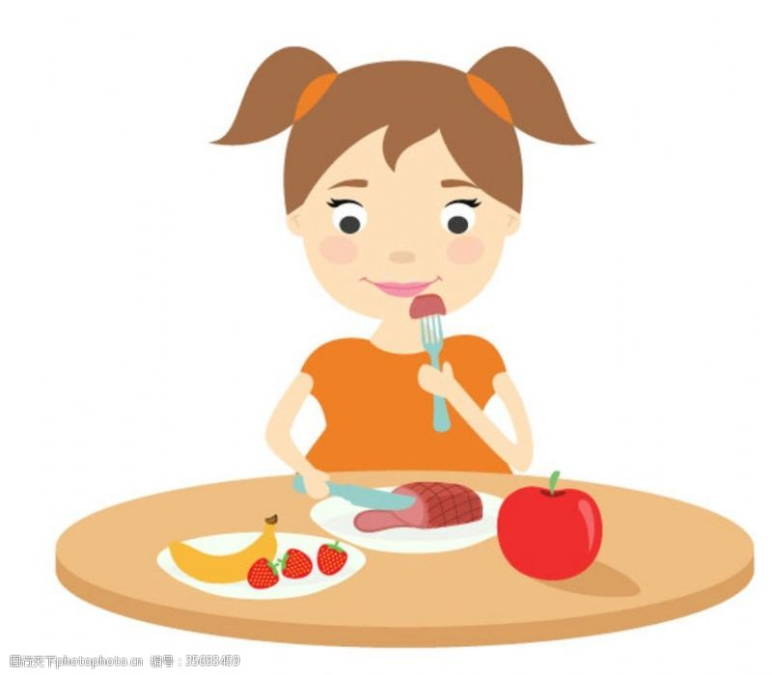
/ / 1434
التاريخ :
علوم
المادة :
الموضــــــــــــوع :
ثالث
الصف :
حاجات المخلوقات الحية
المكان
الغازات
الماء
الغذاء

Slide 7

/ / 1434
التاريخ :
علوم
المادة :
كتاب الطالب ص 80
الموضــــــــــــوع :
ثالث
الصف :
 وَآيَةٌ لَّهُمُ الْأَرْضُ الْمَيْتَةُ أَحْيَيْنَاهَا وَأَخْرَجْنَا مِنْهَا حَبًّا فَمِنْهُ يَأْكُلُونَ [يس:33]

Slide 8
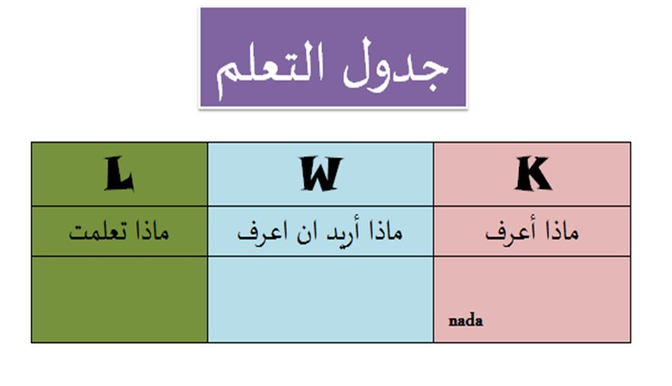
/ / 1434
التاريخ :
علوم
المادة :
كتاب الطالب ص 80
الموضــــــــــــوع :
ثالث
الصف :
الأهداف
ت.

Slide 9
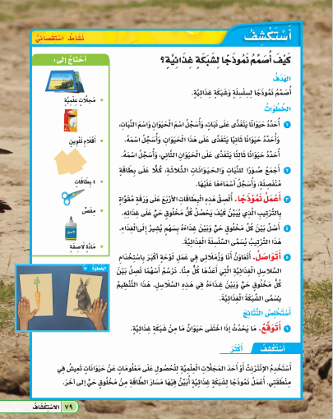
/ / 1434
التاريخ :
علوم
المادة :
كتاب الطالب ص 81
الموضــــــــــــوع :
ثالث
الصف :

Slide 10
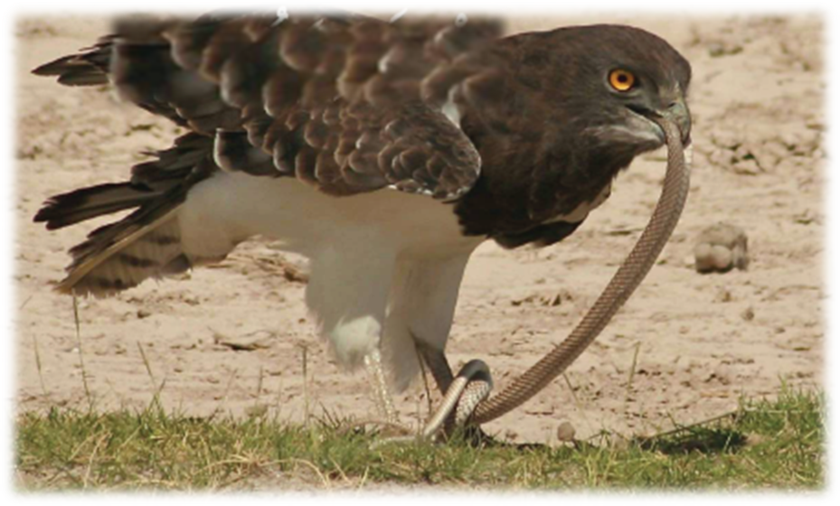

/ / 1434
التاريخ :
علوم
المادة :
كتاب الطالب ص 80
السلاسل والشبكات الغذائية
الموضــــــــــــوع :
ثالث
الصف :
استراتيجية قراءة الصورة
شاهدي الصورة و أكتشفي عنوان درسنا اليوم
ينقضُّ العقاب بسرعة كبيرة على الفريسة فهو يتغذى على الثعابين و السحالي و القوارض ,يتضح من الصورة بين الصقر والثعابين, الثعابين غذاء للصقر , على أي شيء تتغذّى الثعابين؟

Slide 11
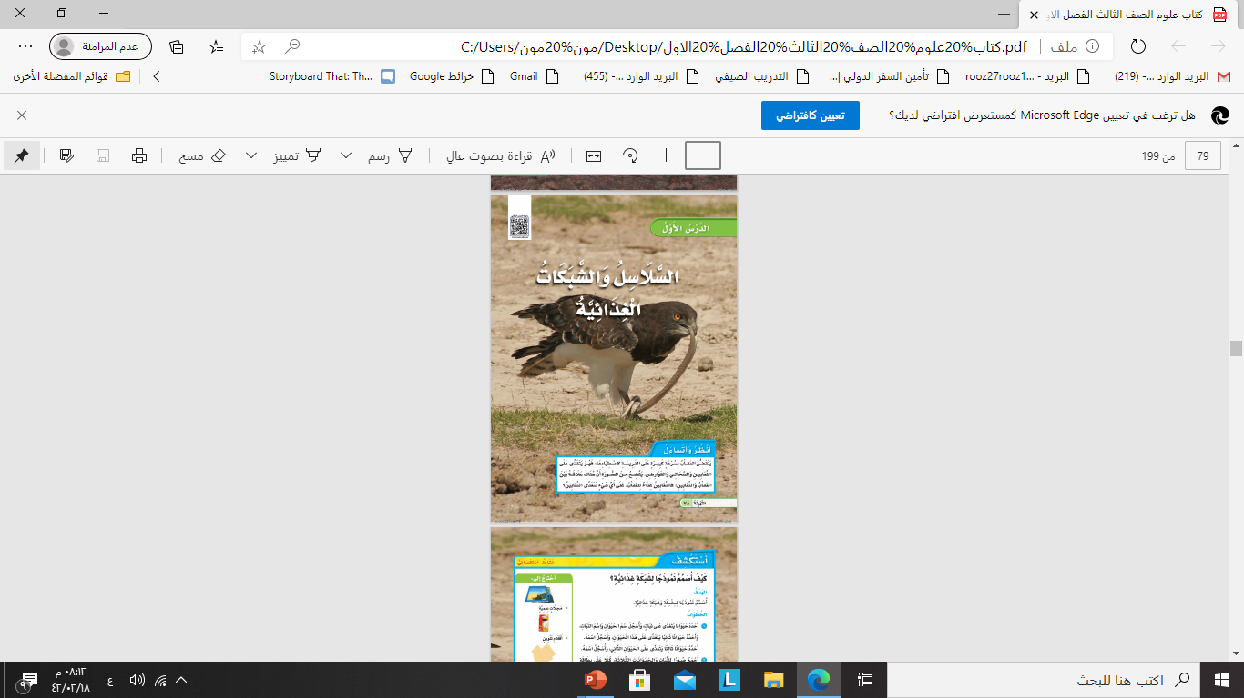
/ / 1434
التاريخ :
علوم
المادة :
كتاب الطالب ص 80
السلاسل والشبكات الغذائية
الموضــــــــــــوع :
ثالث
الصف :
ينقضُّ العقاب بسرعة كبيرة على الفريسة فهو يتغذى على الثعابين و السحالي و القوارض , الثعابين غذاء للعقاب , على أي شيء تتغذّى الثعابين؟
قد تأكل الثعابين الأسماك أو الطيور أو الثدييات أو الديدان أو البيض إلى غير ذلك

Slide 12
/ / 1434
التاريخ :
علوم
المادة :
كتاب الطالب ص 82
الموضــــــــــــوع :
ثالث
الصف :
كيف تتفاعل المخلوقات الحية معا؟
المفردات
السلسلة الغذائية
الموطن
المنتج
النظام البيئي
الشبكة الغذائية
المحللات
المستهلك

Slide 13
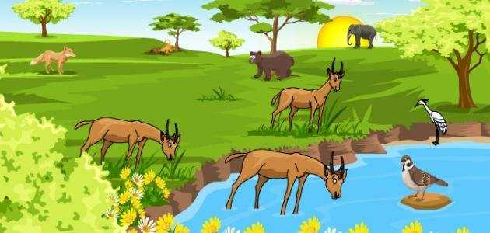
/ / 1434
التاريخ :
علوم
المادة :
كتاب الطالب ص 82
السلاسل والشبكات الغذائية
الموضــــــــــــوع :
ثالث
الصف :
استراتيجية قراءة الصورة
شاهدي الصورة وأجيبي على السؤال
على ماذا تدل الصورة ؟

Slide 14
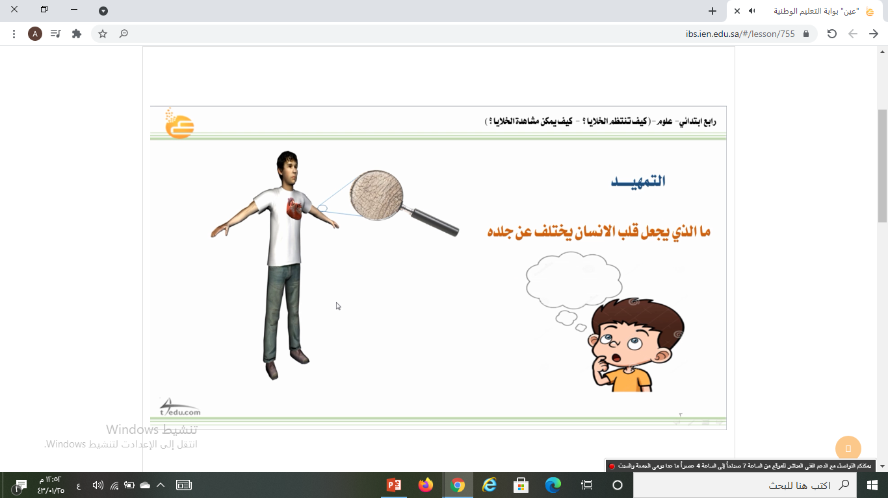
/ / 1434
التاريخ :
علوم
المادة :
كتاب الطالب ص 82
السلاسل والشبكات الغذائية
الموضــــــــــــوع :
ثالث
الصف :
مالنظام البيئي ؟
هو المخلوقات الحية والأشياء غير الحية التي تتشارك في البيئة ويوجد بينها تفاعل.
وقد يكون صغيراً كما في جذع شجرة أو كبيراً كما هو الحال في الصحراء أو الغابة أو البحر أو المحيط . وتعيش المخلوقات الحية في أماكن مختلفة في النظام البيئي .

Slide 15
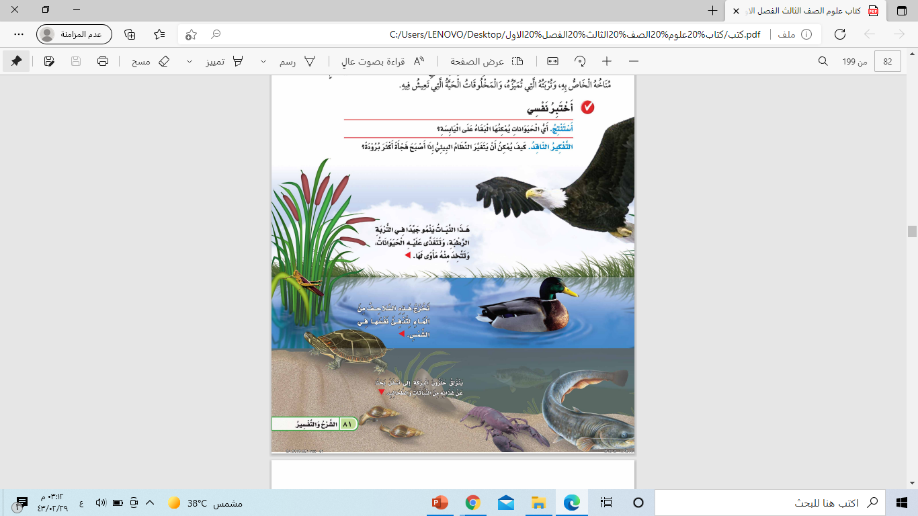
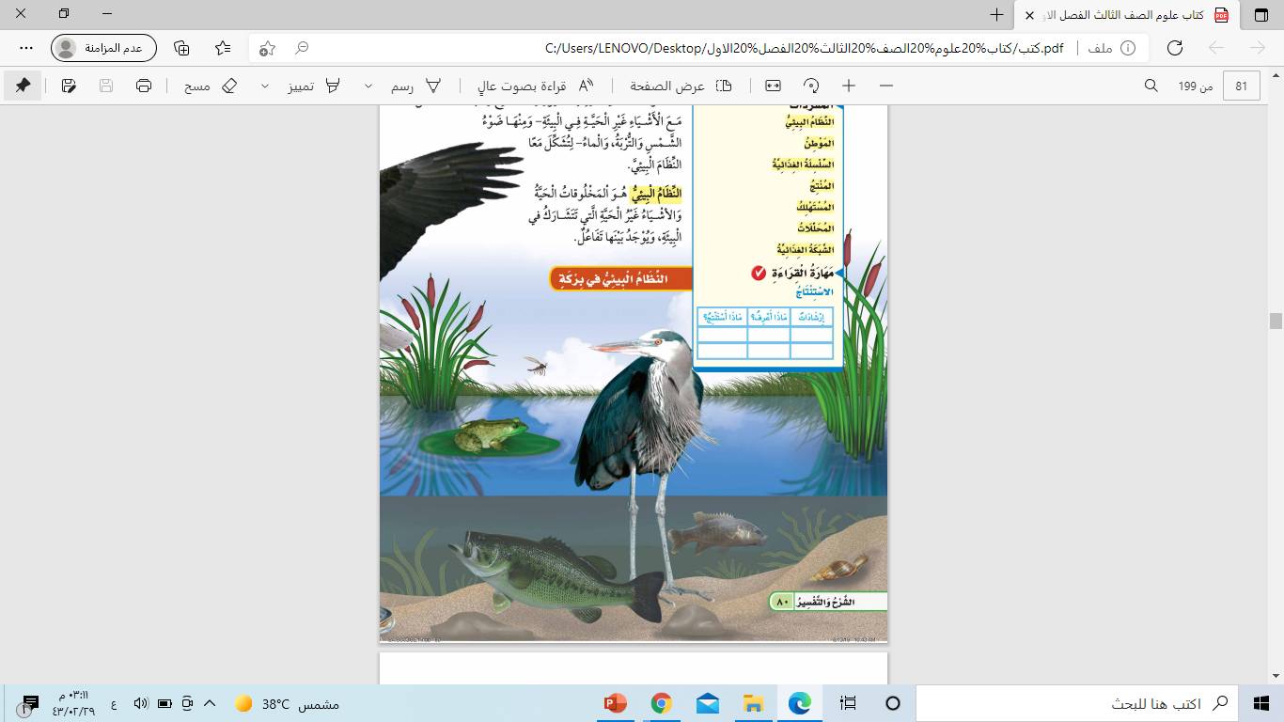
/ / 1434
التاريخ :
علوم
المادة :
كتاب الطالب ص 82 - 83
السلاسل والشبكات الغذائية
الموضــــــــــــوع :
ثالث
الصف :
النظام البيئي في بركة

Slide 16
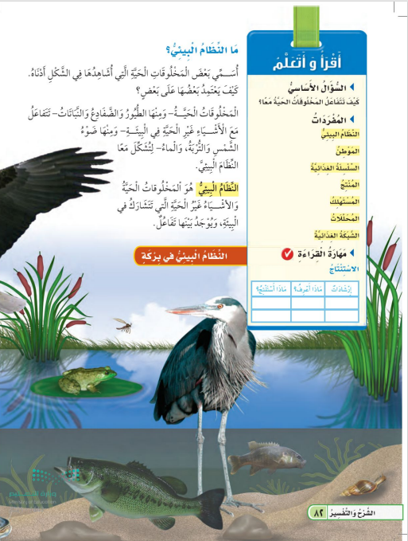
/ / 1434
التاريخ :
علوم
المادة :
كتاب الطالب ص 82
السلاسل والشبكات الغذائية
الموضــــــــــــوع :
ثالث
الصف :

Slide 17
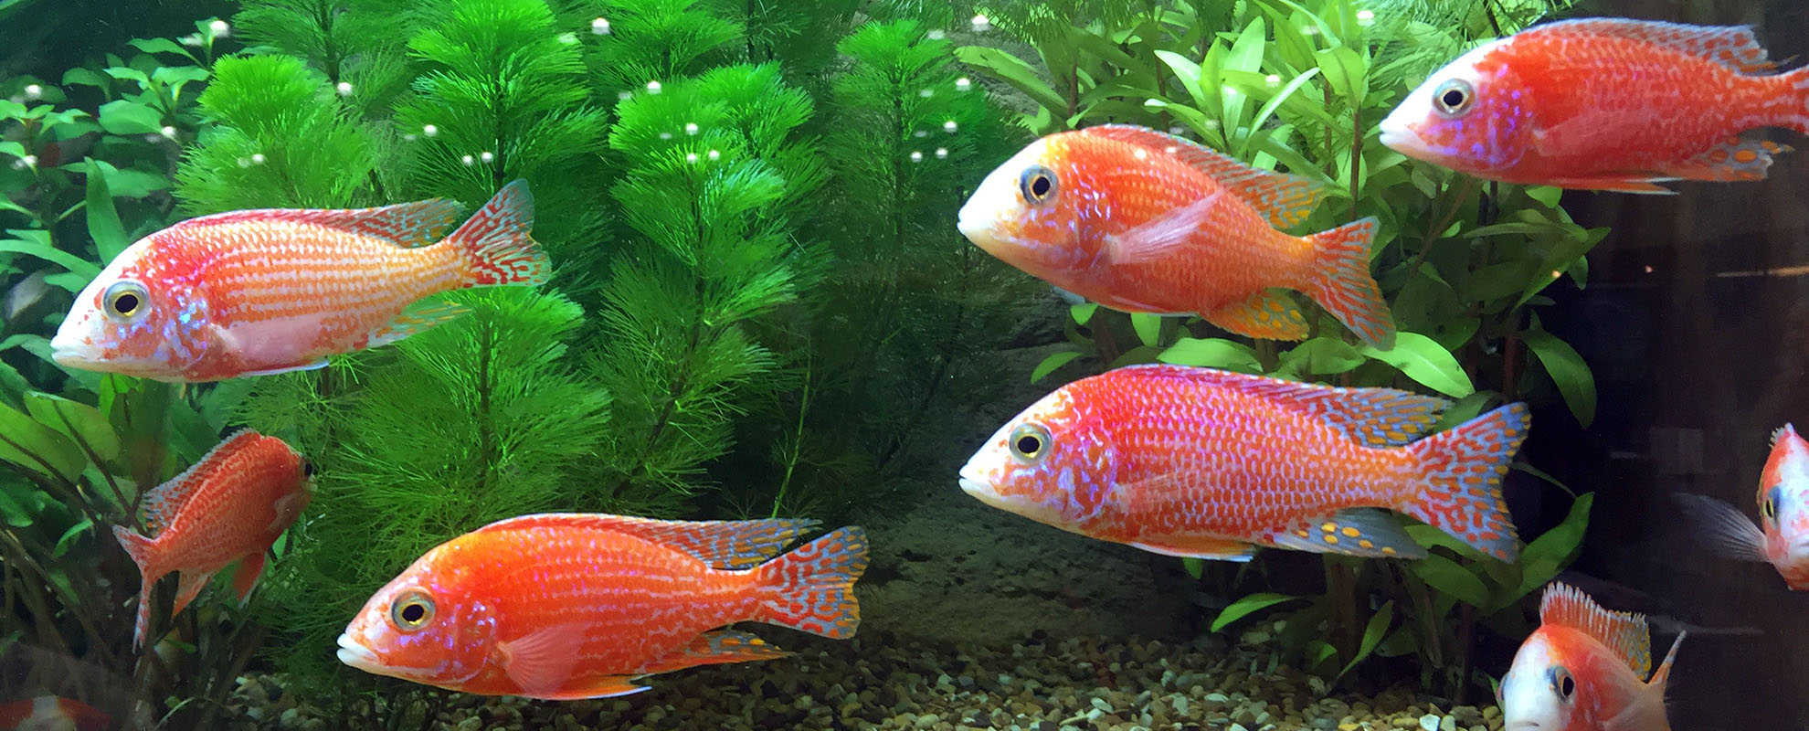
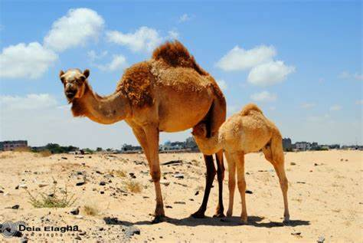
/ / 1434
التاريخ :
علوم
المادة :
كتاب الطالب ص 83
السلاسل والشبكات الغذائية
الموضــــــــــــوع :
ثالث
الصف :
اين تعيش الاسماك؟
ماهو الموطن ؟
اين تعيش االجمال؟
الموطن : هو المكان الذي يعيش فيه المخلوق ويجد فيه حاجاته الأساسية .

Slide 18

/ / 1434
التاريخ :
علوم
المادة :
كتاب الطالب ص 83
السلاسل والشبكات الغذائية
الموضــــــــــــوع :
ثالث
الصف :
استراتيجية
الملاحظة
و الاكتشاف ..
لاحظي
الصورة التي امامك
و اجيبي عن الأسئلة التاليه
أي الحيوانات يمكنها البقاء على اليابسة ؟
الطيور والحشرات يمكنها البقاء على اليابسة .

Slide 19

/ / 1434
التاريخ :
علوم
المادة :
كتاب الطالب ص 83
السلاسل والشبكات الغذائية
الموضــــــــــــوع :
ثالث
الصف :
كيف يمكن أن يتغير النظام البيئي إذا أصبح فجأة أكثر برودة ؟
تفكير ناقد
عند زيادة البرودة يصعبُ نمو النباتات و بالتالي تقل أعداد الحيوانات التي تتغذى على النباتات و قد يزداد فرصة نمو نباتات وحيوانات أخرى في البيئة الجديدة

Slide 20
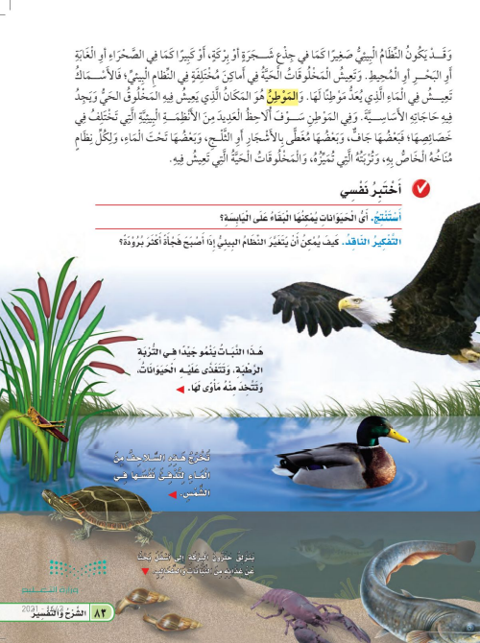
/ / 1434
التاريخ :
علوم
المادة :
كتاب الطالب ص 83
السلاسل والشبكات الغذائية
الموضــــــــــــوع :
ثالث
الصف :

Slide 21
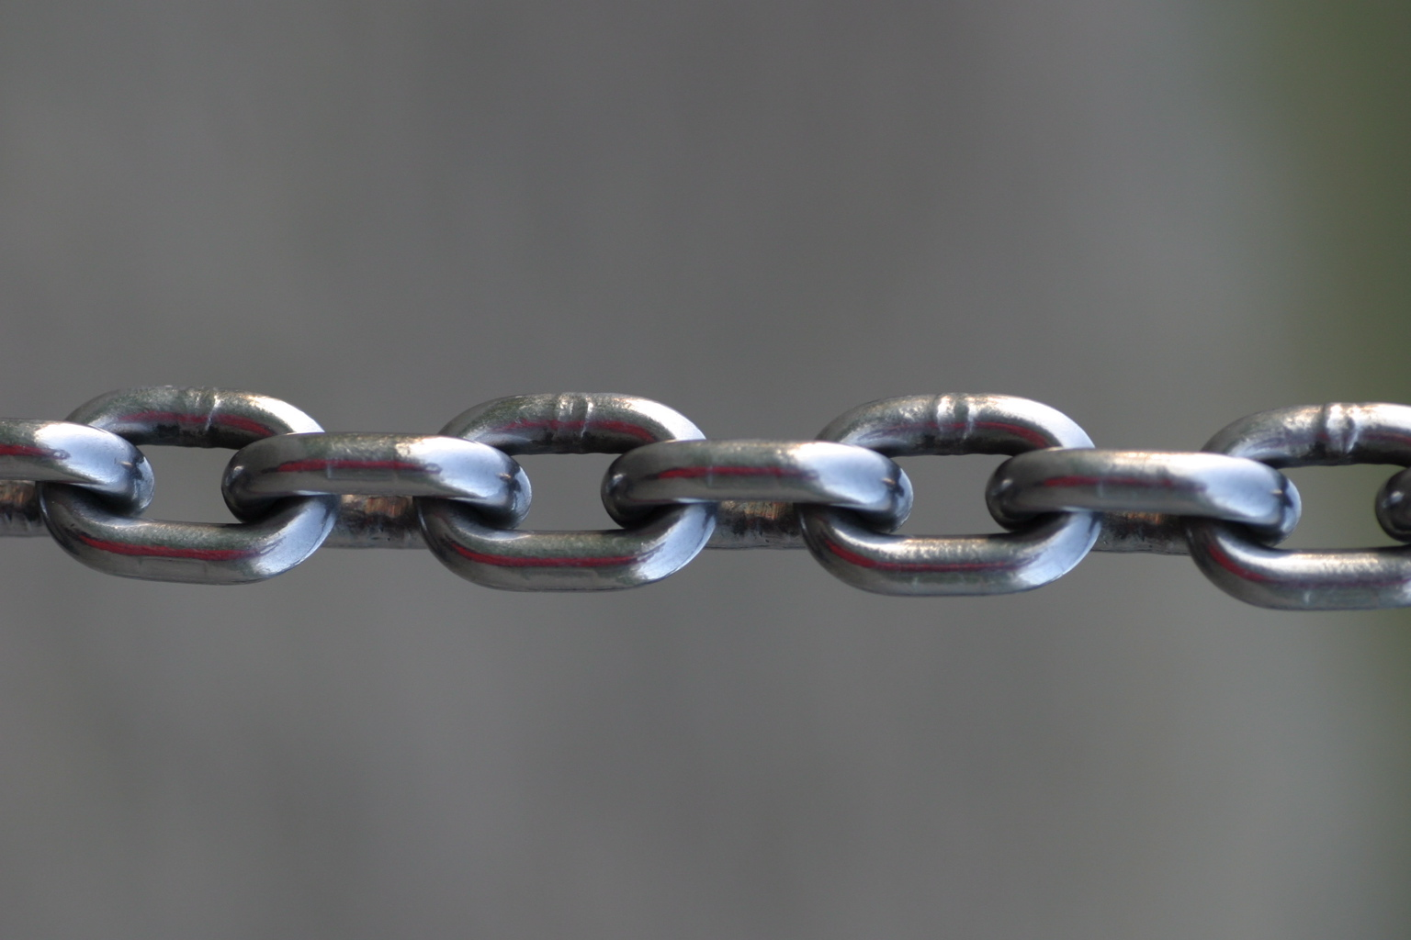
/ / 1434
التاريخ :
علوم
المادة :
كتاب الطالب ص 84
السلاسل والشبكات الغذائية
الموضــــــــــــوع :
ثالث
الصف :
ماهي السلسلة الغذائية ؟
ماهو هذا الشكل ؟
والى ماذا يرمز ؟

Slide 22
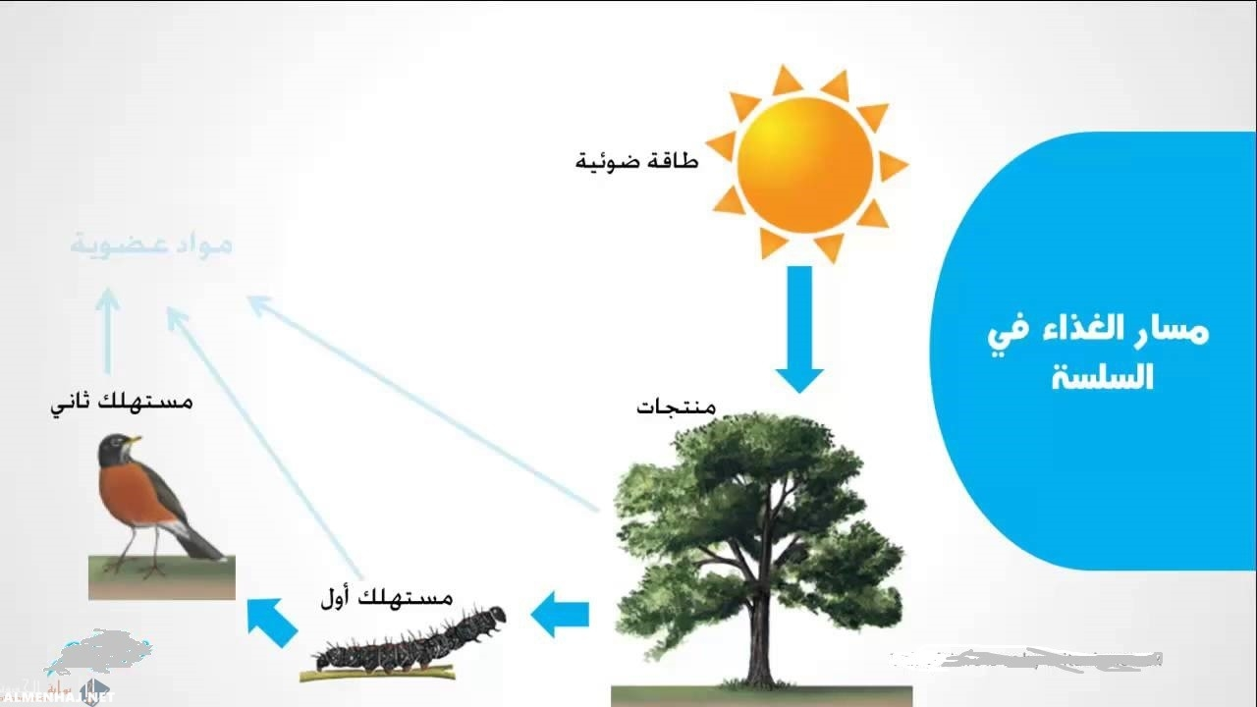
/ / 1434
التاريخ :
علوم
المادة :
كتاب الطالب ص 86
السلاسل والشبكات الغذائية
الموضــــــــــــوع :
ثالث
الصف :

Slide 23
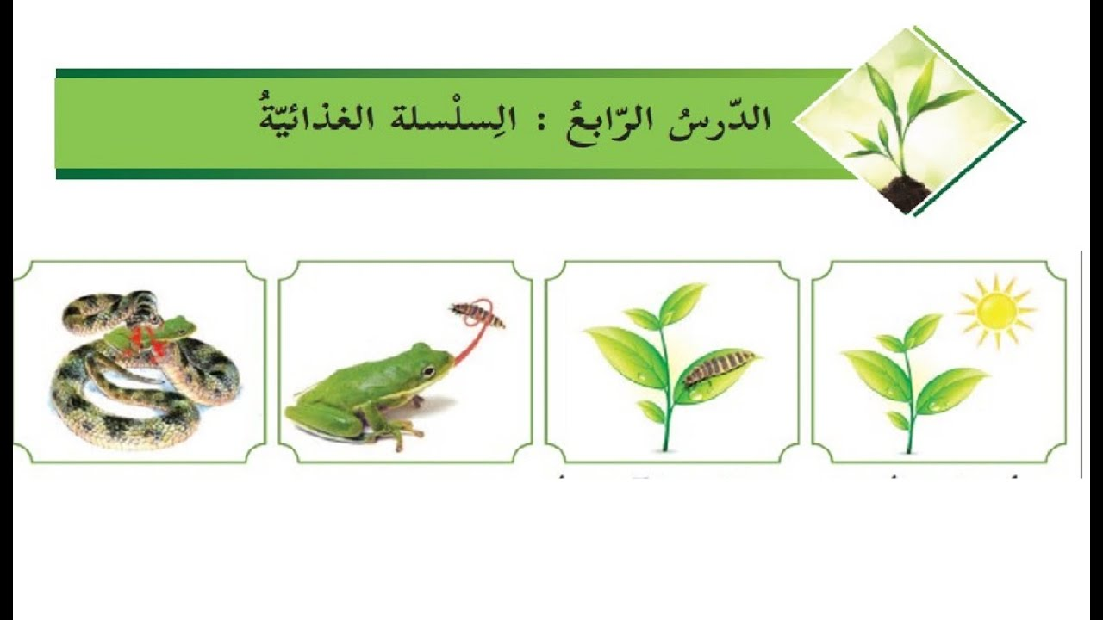
/ / 1434
التاريخ :
علوم
المادة :
كتاب الطالب ص 84
السلاسل والشبكات الغذائية
الموضــــــــــــوع :
ثالث
الصف :
توضّحُ السلسلة الغذائية ترتيب المخلوقات الحية التي يعتمد كل منها على الآخر في غذائه , و يُسمّى أول مخلوق حي في السلسلة المنتج
مستهلك ثالث
مستهلك ثاني
مستهلك أول
منتج

Slide 24
/ / 1434
التاريخ :
علوم
المادة :
كتاب الطالب ص 86
السلاسل والشبكات الغذائية
الموضــــــــــــوع :
ثالث
الصف :
مستهلك ثالث
مستهلك ثاني
مستهلك أول
منتج

Slide 25
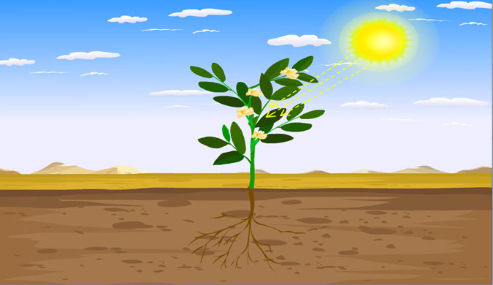
/ / 1434
التاريخ :
علوم
المادة :
كتاب الطالب ص 84
السلاسل والشبكات الغذائية
الموضــــــــــــوع :
ثالث
الصف :
المنتج : مخلوق حي يصنع غذاءه بنفسه , و من ذلك النباتات و الطحالب التي تحصل على الطاقة من ضوء الشمس , فتستخدمها في صنع غذائها .

Slide 26
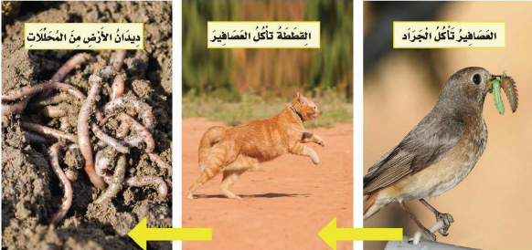
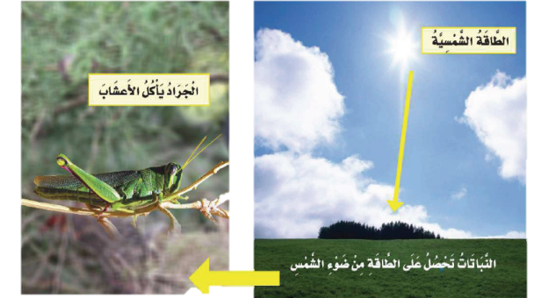
/ / 1434
التاريخ :
علوم
المادة :
كتاب الطالب ص84
السلاسل والشبكات الغذائية
الموضــــــــــــوع :
ثالث
الصف :
المستهلك هو المخلوق الحي الثاني في السلسلة الغذائية و هو يتغذّى على مخلوقات حية أخرى , والحيوانات كلها مستهلكات و يلي المستهلكات في السلسلة الغذائية المُحلِّلات

Slide 27
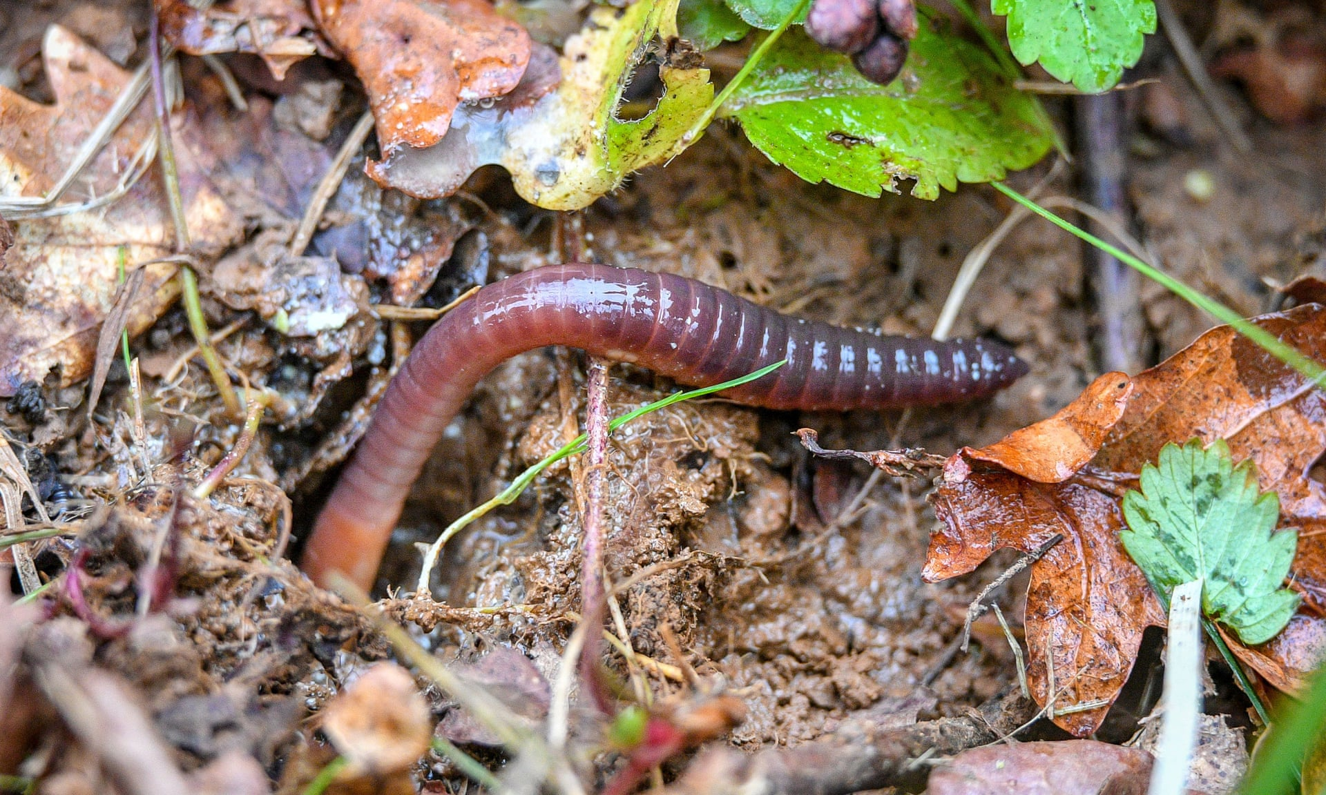
/ / 1434
التاريخ :
علوم
المادة :
كتاب الطالب ص 85
السلاسل والشبكات الغذائية
الموضــــــــــــوع :
ثالث
الصف :
المُحلِّلات: هي مخلوقات حيّة تُحلِّلُ بقايا النباتات و الحيوانات و أجسامها بعد موتها , فتضيف إلى التربة أملاحاً معدنيةً جديدةً .
و من المُحلِّلات : بعض أنواع البكتيريا و الديدان

Slide 28
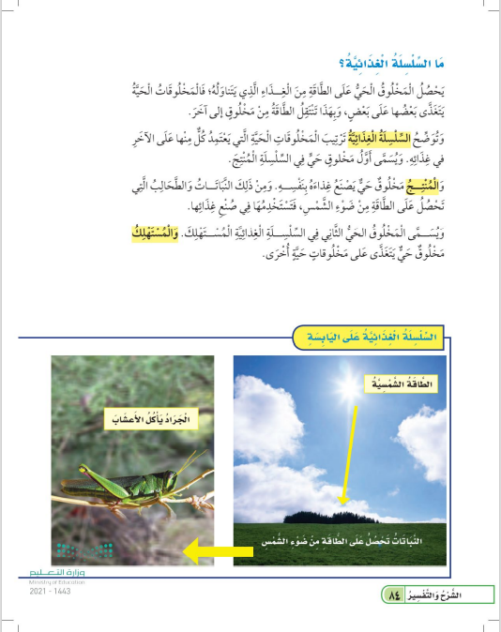
/ / 1434
التاريخ :
علوم
المادة :
كتاب الطالب ص 84
السلاسل والشبكات الغذائية
الموضــــــــــــوع :
ثالث
الصف :

Slide 29
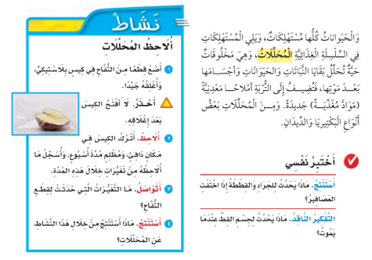
/ / 1434
التاريخ :
علوم
المادة :
كتاب الطالب ص 85
السلاسل والشبكات الغذائية
الموضــــــــــــوع :
ثالث
الصف :

Slide 30
/ / 1434
التاريخ :
علوم
المادة :
كتاب الطالب ص 85
السلاسل والشبكات الغذائية
الموضــــــــــــوع :
ثالث
الصف :
مستهلك ثالث
مستهلك ثاني
مستهلك أول
منتج

Slide 31
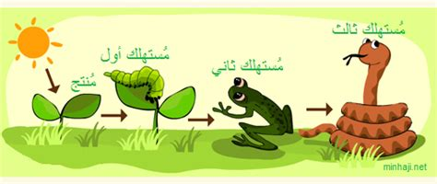
/ / 1434
التاريخ :
علوم
المادة :
كتاب الطالب ص 85
السلاسل والشبكات الغذائية
الموضــــــــــــوع :
ثالث
الصف :

Slide 32
/ / 1434
التاريخ :
علوم
المادة :
الموضــــــــــــوع :
ثالث
الصف :

Slide 33
/ / 1434
التاريخ :
علوم
المادة :
الموضــــــــــــوع :
ثالث
الصف :

Slide 34
/ / 1434
التاريخ :
علوم
المادة :
الموضــــــــــــوع :
ثالث
الصف :
قوانين التعلم عن بعد
كيف أكون مميزة ؟
رفع اليد
للمشاركة
اغلاق
المايك
كتابك
المدرسي
جهز
أدواتك المدرسية
تسليم الواجب
قبل
تاريخ الاستحقاق
الالتزام
بوقت الحصة
انتبه جيدا
للشرح
دون ملاحظاتك
المهمه

Slide 35
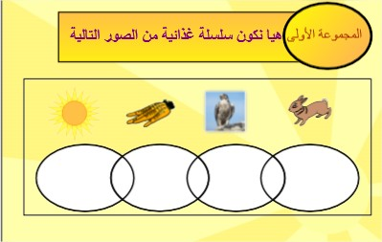
/ / 1434
التاريخ :
علوم
المادة :
كتاب الطالب ص 85
السلاسل والشبكات الغذائية
الموضــــــــــــوع :
ثالث
الصف :

Slide 36
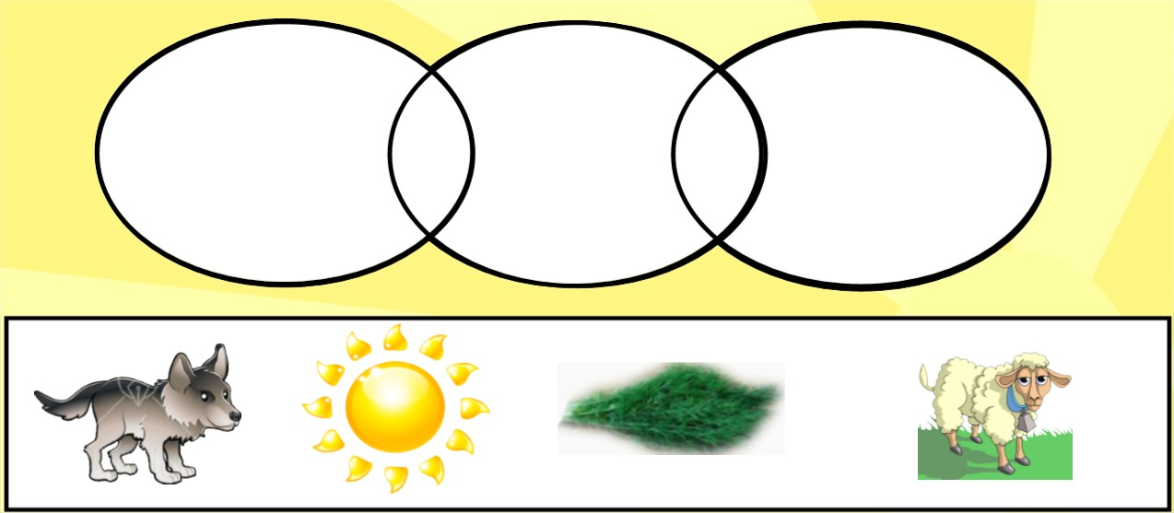
/ / 1434
التاريخ :
علوم
المادة :
كتاب الطالب ص 85
السلاسل والشبكات الغذائية
الموضــــــــــــوع :
ثالث
الصف :

Slide 37
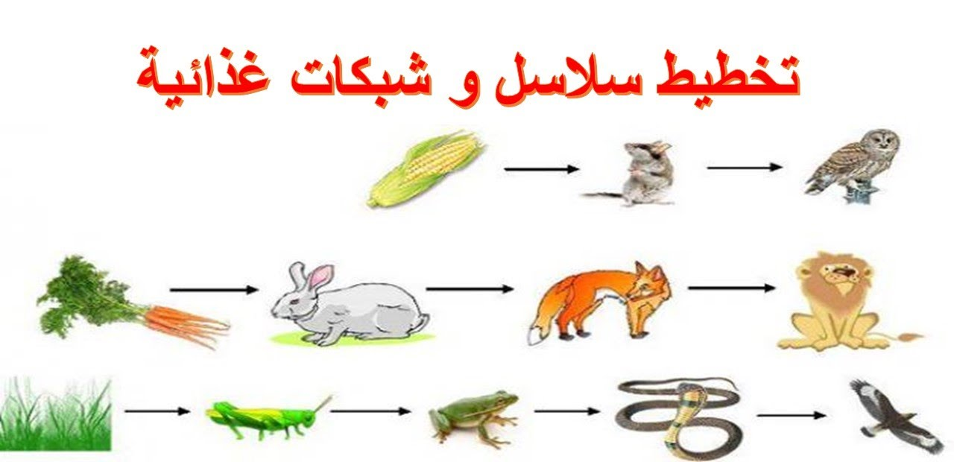
/ / 1434
التاريخ :
علوم
المادة :
كتاب الطالب ص 86
السلاسل والشبكات الغذائية
الموضــــــــــــوع :
ثالث
الصف :

Slide 38
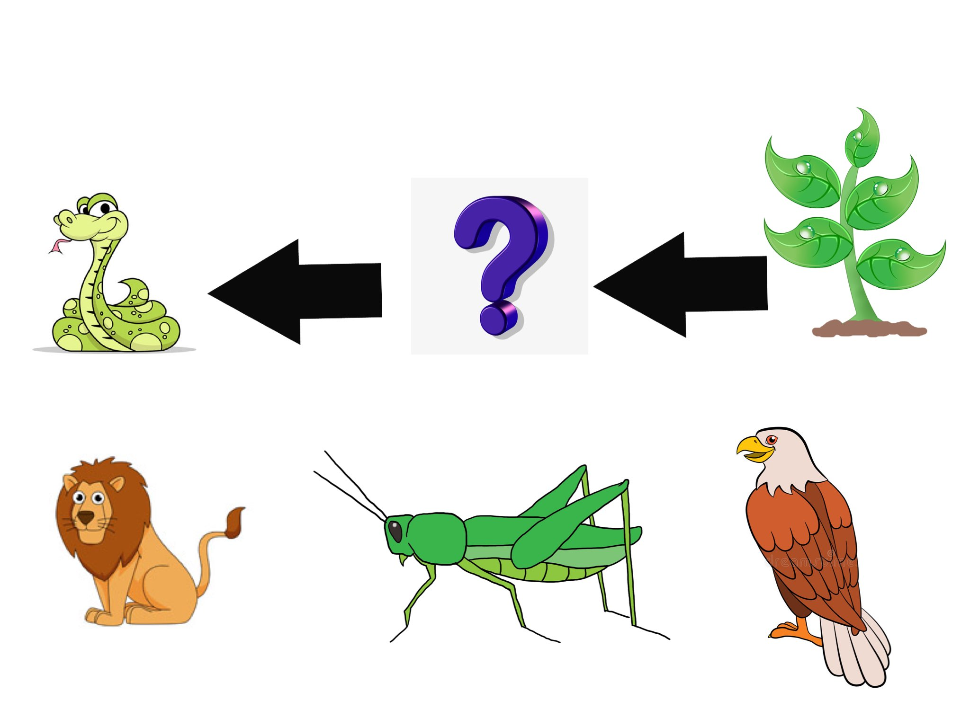
/ / 1434
التاريخ :
علوم
المادة :
كتاب الطالب ص 85
السلاسل والشبكات الغذائية
الموضــــــــــــوع :
ثالث
الصف :

Slide 39
/ / 1434
التاريخ :
علوم
المادة :
كتاب الطالب ص 86
السلاسل والشبكات الغذائية
الموضــــــــــــوع :
ثالث
الصف :
تعرفنا على السلسلة الغذائية
ماهي الشبكة الغذائية

Slide 40
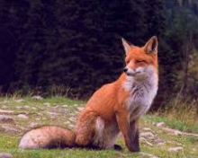
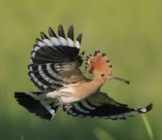
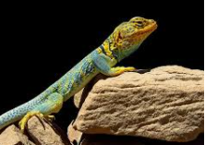
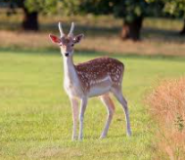
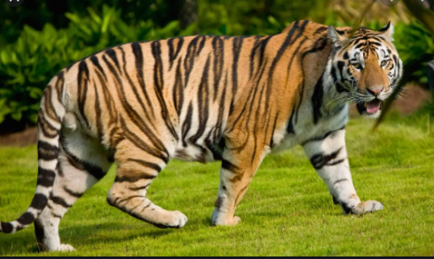
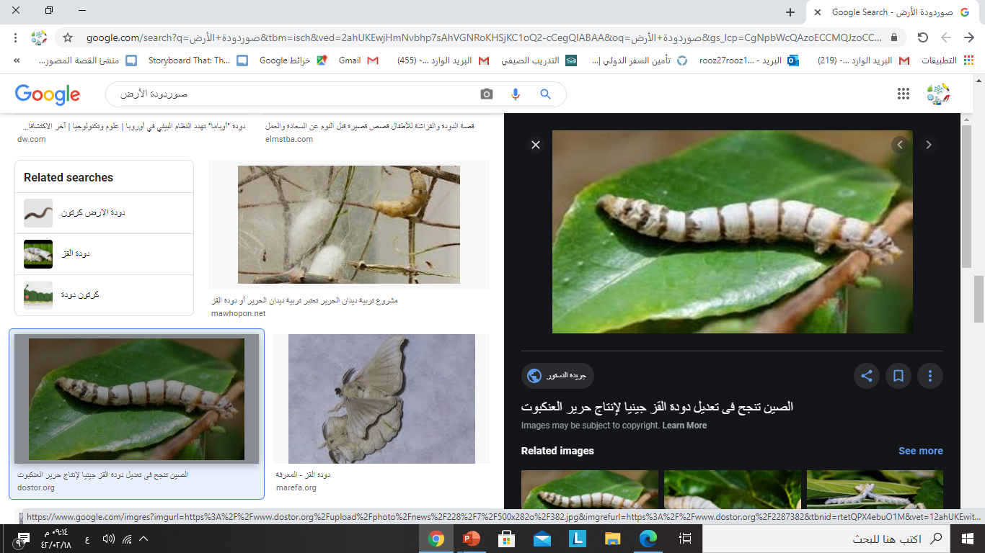
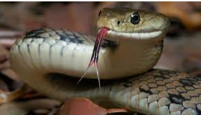
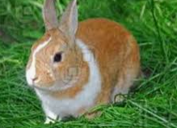
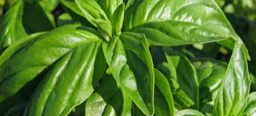

/ / 1434
التاريخ :
علوم
المادة :
كتاب الطالب ص 86
السلاسل والشبكات الغذائية
الموضــــــــــــوع :
ثالث
الصف :
شبكة غذائية
يمكن أن يأكل الأسماك

Slide 41
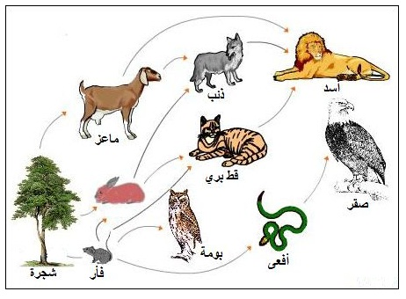
/ / 1434
التاريخ :
علوم
المادة :
كتاب الطالب ص 86
السلاسل والشبكات الغذائية
الموضــــــــــــوع :
ثالث
الصف :
الشبكة الغذائية :
هي تشابك السلاسل الغذائية

Slide 42
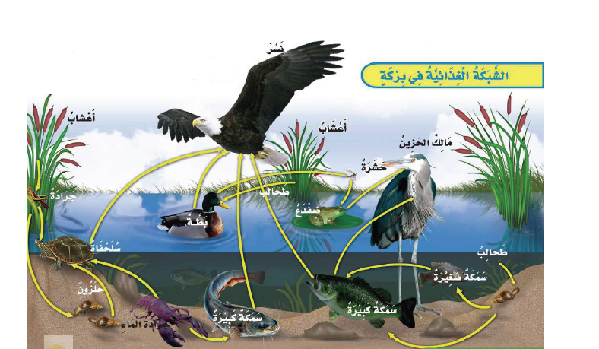
/ / 1434
التاريخ :
علوم
المادة :
كتاب الطالب ص 86
السلاسل والشبكات الغذائية
الموضــــــــــــوع :
ثالث
الصف :
الشبكة الغذائية
هي تشابك السلاسل الغذائية

Slide 43
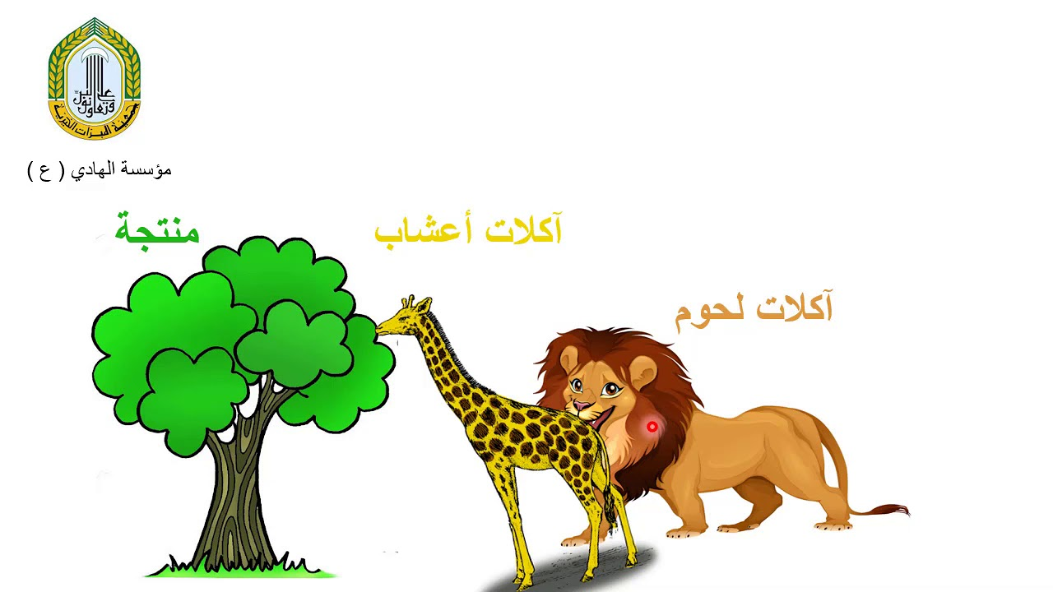
/ / 1434
التاريخ :
علوم
المادة :
كتاب الطالب ص 86
السلاسل والشبكات الغذائية
الموضــــــــــــوع :
ثالث
الصف :
تُسمّى المخلوقات الحية التي تعتمد في غذائها على النباتات بشكلٍ رئيسٍ آكلات الأعشاب, بينما تُسمّى المخلوقات الحية التي تعتمد في غذائها على الحيوانات بشكلٍ رئيسٍ آكلات اللحوم

Slide 44
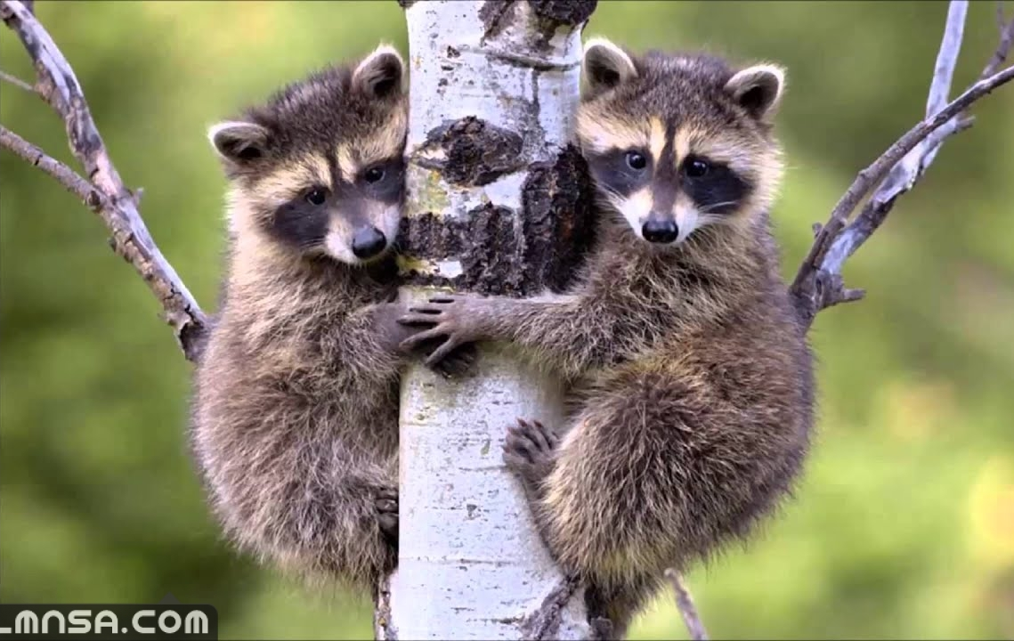
/ / 1434
التاريخ :
علوم
المادة :
كتاب الطالب ص 86
السلاسل والشبكات الغذائية
الموضــــــــــــوع :
ثالث
الصف :
و هناك حيوانات تأكل حيوانات و نباتات و تُسمّى الحيوانات القارتة
ومنها الراكون وبعض الطيور و الدببة

Slide 45

/ / 1434
التاريخ :
علوم
المادة :
كتاب الطالب ص 86
السلاسل والشبكات الغذائية
الموضــــــــــــوع :
ثالث
الصف :
كيف يمكن لمالك الحزين أن يعيش إذا اختفت الضفادع ؟
أستنتج
يمكن أن يأكل الأسماك

Slide 46

/ / 1434
التاريخ :
علوم
المادة :
كتاب الطالب ص 86
السلاسل والشبكات الغذائية
الموضــــــــــــوع :
ثالث
الصف :

Slide 47

/ / 1434
التاريخ :
علوم
المادة :
كتاب الطالب ص 62
السلاسل والشبكات الغذائية
الموضــــــــــــوع :
ثالث
الصف :
استراتيجية قراءة الصورة
شاهدي الصورة وأجيبي على السؤال
بماذا ؟

Slide 48
/ / 1434
التاريخ :
علوم
المادة :
كتاب الطالب ص 62
السلاسل والشبكات الغذائية
الموضــــــــــــوع :
ثالث
الصف :
استراتيجية قراءة الصورة
شاهدي الصورة وأجيبي على السؤال
على ماذا تدل الصورة ؟
المخلوقات الحية يتغذّى بعضها على بعض , و بهذا تنتقل الطاقة من مخلوق إلى آخر

